Slide 1


Slide 2




Link Đăng ký theo dõi tại: https://bit.ly/3tRblro
Xem Bài giảng MT mẫu hay tại: https://youtu.be/BWu2IrH1qSw

Slide 3
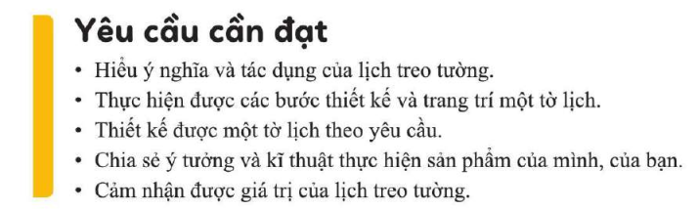

Slide 4


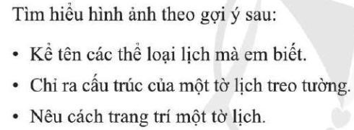


Xem phần Khám phá Lịch tại: https://youtu.be/0lLfdlBntuw

Slide 5
Xem phần Khám phá Lịch tại:
https://youtu.be/0lLfdlBntuw

Slide 6


Slide 7




Slide 8


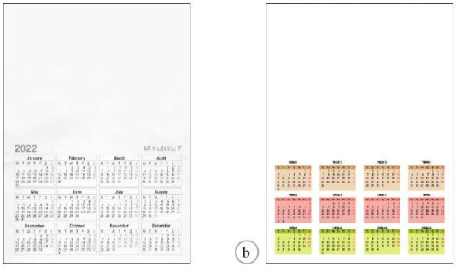



Slide 9
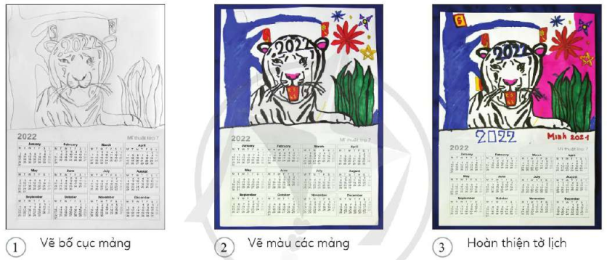

Slide 10

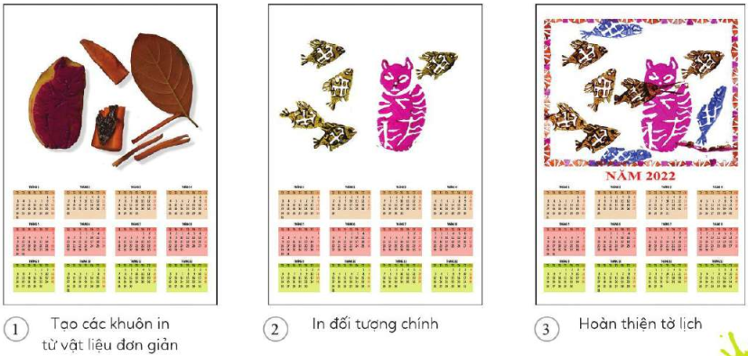

Slide 11


Slide 12



Xem video
Xem phần Cách Thiết kế Lịch tại:
https://youtu.be/BWu2IrH1qSw

Slide 13
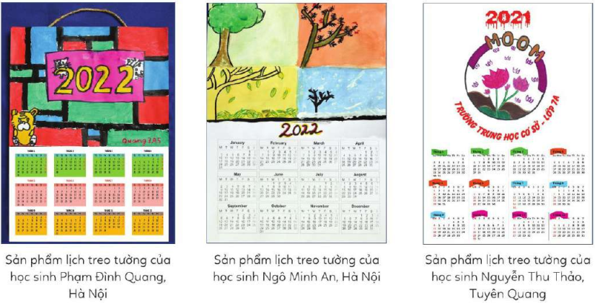
Xem phần Sản phẩm Thiết kế Lịch của học sinh tại:
https://youtu.be/c_zcxgM4dqM
Tham khảo sản phẩm MT

Slide 14

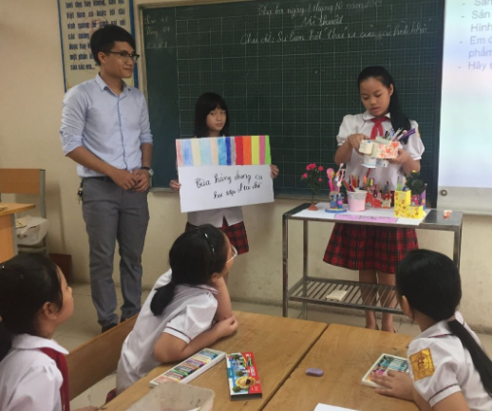
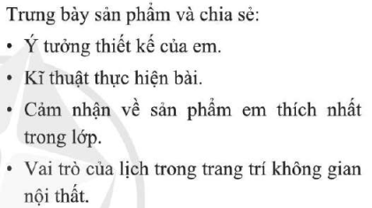
Xem Bài giảng MT mẫu hay tại: https://youtu.be/BWu2IrH1qSw

Slide 15


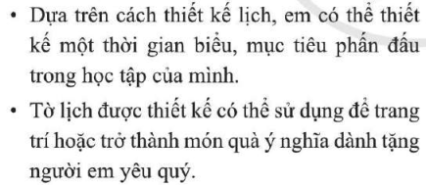
Xem Bài giảng MT mẫu hay tại: https://youtu.be/BWu2IrH1qSw

Slide 16
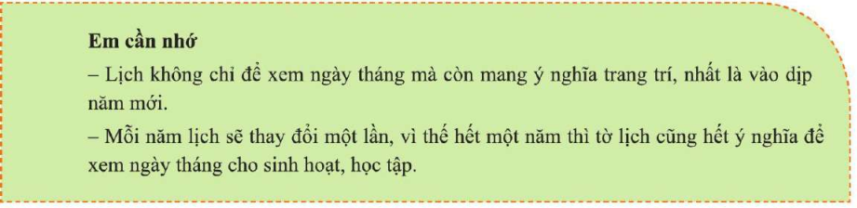
Xem Bài giảng MT mẫu hay tại: https://youtu.be/BWu2IrH1qSw

Slide 17



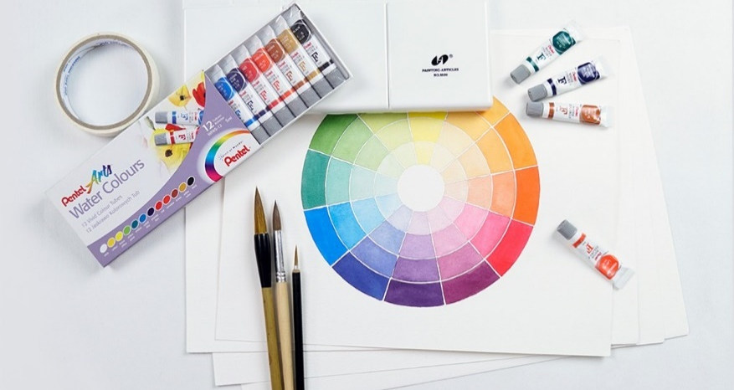

CHUẨN BỊ BÀI HỌC SAU
Link Đăng ký theo dõi tại: https://bit.ly/3tRblro
Link bài giảng FULL: https://bit.ly/3tRblro

Slide 18


